Slide 1
Protocollo per la gestione della fase di accoglienza e orientamento Rete dei CPIA della regione FVG
Tiziana Trebian, Ufficio Scolastico per il Friuli Venezia Giulia
Lorenzo Rocca, Società Dante Alighieri
Laura Romanello, CPIA Pordenone

Slide 2
Protocollo per la gestione della fase di accoglienza e orientamento - introduzione
Progetto di formazione docenti promosso dall’USR FVG, partner obbligatorio della Regione, capofila di progetto.
Progetto si colloca all’interno delle Linee Guida per la progettazione dei Piani Regionali per la formazione civico-linguistica dei cittadini dei Paesi Terzi 2018-2021, Progetto PSL FAMIFVG 2018 – 2021 – PROG-2516 – Servizi strumentali per il potenziamento delle azioni, area dedicata alla Formazione dei Formatori, sezione “Servizi strumentali per il potenziamento delle azioni”, finalizzati a fornire un supporto materiale, operativo e metodologico alle azioni formative dei docenti alfabetizzatori

Slide 3
Protocollo per la gestione della fase di accoglienza e orientamento - introduzione
Il corso iniziale aveva come titolo «Attività di formazione per i docenti dei CPIA della regione FVG in materia di insegnamento agli adulti e alfabetizzazione»
Gli incontri della I annualità 2019-2020 (da gennaio ad agosto 2020)
incontri in presenza (lezioni frontali, momenti laboratoriali e attività guidate sia individuali, sia di gruppo)
in modalità FAD in modalità sincrona sulla piattaforma Vidyo Connect del CPIA di Trieste

Slide 4
Protocollo per la gestione della fase di accoglienza e orientamento - introduzione
Gli incontri della II annualità 2020-2021 (da aprile a settembre 2021)
incontri in presenza (lezioni frontali, momenti laboratoriali e attività guidate sia individuali, sia di gruppo)
in modalità FAD in modalità sincrona sulla piattaforma Vidyo Connect del CPIA di Trieste

Slide 5
Protocollo per la gestione della fase di accoglienza e orientamento - introduzione
Incontri aggiuntivi aprile/giugno 2022 al termine della II annualità del progetto
Esigenza di costruzione collegiale di test d’ingresso uniformi a livello regionale per la gestione più coerente e armonizzata della fase di accoglienza attraverso l’elaborazione di un protocollo comune
Elaborazione di specifici strumenti da utilizzare a livello regionale
Il punto di partenza per l’elaborazione del Protocollo da parte dei gruppi di lavoro sono state le esperienze dei docenti dei CPIA maturate e raccolte sul campo seguendo la metodologia della ricerca-azione

Slide 6
Protocollo per la gestione della fase di accoglienza e orientamento - introduzione
Incontri marzo 2023
Attività formativa ha rappresentato un momento conclusivo del percorso di formazione
Dopo la fase di sperimentazione nel periodo da luglio 2022 a febbraio 2023, durante la quale i docenti si sono impegnati nella somministrazione delle prove contenute nel protocollo, sono state apportate delle integrazioni al protocollo per un utilizzo più efficace da parte degli operatori dei CPIA

Slide 7
Protocollo per la gestione della fase di accoglienza e orientamento - introduzione
Il documento rappresenta un testo di riferimento per coloro che operano nei Centri regionali e una guida per tutti i docenti che insegnano per la prima volta ad adulti
L’adozione di linee guida comuni, quali la standardizzazione e l’uniformità a livello regionale, segnatamente nella gestione della fase di accoglienza e orientamento, oggetto del Protocollo, hanno come obiettivo il miglioramento dei processi di insegnamento/ apprendimento, la garanzia di una maggiore equità di trattamento e di valutazione dei candidati a favore della qualità dell’azione formativa

Slide 8
Protocollo per la gestione della fase di accoglienza e orientamento - introduzione
Sono state elargite 121 ore di formazione e sono stati formati 126 docenti dei CPIA regionali
Con la nuova programmazione FAMI per il prossimo settennio 2021-2027 e, in particolare, la progettazione dei Piani Regionali per la formazione civico-linguistica dei cittadini dei Paesi Terzi, si auspica la continuazione della collaborazione con la regione (Direzione Centrale e autonomie locali, funzione pubblica, sicurezza e politiche dell’immigrazione, Coordinamento degli interventi in materia di immigrazione) per la produzione di materiali specifici nell’ambito dell’alfabetizzazione e la didattica dell’italiano L2, a favore di un’omogeneizzazione dei contenuti dei percorsi a livello regionale.

Slide 9
Protocollo Accoglienza & Orientamento (PAO): fasi del lavoro
Aprile 2022 -luglio 2022 - elaborazione (4 CPIA, 20 docenti)
Agosto 2022 - febbraio 2023 – sperimentazione
Marzo 2023 – revisione e validazione

Slide 10
PAO – Contenuti
Intervista conoscitiva: analisi dei bisogni e posizionamento parlato
Test di ingresso per posizionamento alfabetico
Test di ingresso per posizionamento linguistico
Guida all’uso per l’insegnante (linee guida generali e linee guida specifiche, criteri per la valutazione, chiavi di risposta, indicazioni per l’attribuzione del punteggio e l’attestazione delle competenze)
Vademecum per la somministrazione degli strumenti

Slide 11
PAO – Riferimenti
… anche nella prospettiva FAMI
QCER VC
LASLLIAM
PEL
Linee guida MIUR per AALI
Sillabi CLIQ Alfa, Pre-A1 e B1
AlfaZeta
LLAT
PAO già armonizzato ai nuovi Piani regionali
Alfa basso, Alfa alto e B2
Il riferimento all’auspicata modularità

Slide 12
PAO – Caratteristiche
Entrata vs uscita: un’armonizzazione che mira allo standard
Centralità della persona: prima l’intervista, prima l’oralità
Oggetto di indagine: non solo l’italiano lingua seconda
Empatia e file audio
Utenza non nota e scale: più generali che specifiche
Lingua e quotidianità: più interazione che produzione
Valutazione e logistica: più olistico che analitico
Corrispondenza costante: dalle Specifiche al Compito
Due componenti:
Intervista (analisi bisogni e posizionamento orale): 5 sezioni in progressione + indagine alfabetica
Piazzamento letto-scrittura italiano L2: totale 15 compiti, massimo 45’
FIERIDA 18-20 gennaio 2024, Milano

Slide 13
PAO – Chiusura nell’utilizzo
Al termine della valutazione gli insegnanti sono invitati ad analizzare collegialmente quanto emerso. Il corpo docente:
rappresenta graficamente le competenze in italiano attraverso l’utilizzo della scheda denominata “Profilo alfabetico e linguistico dell’apprendente”
compila la scheda denominata “Background dell’apprendente”
successivamente, condivide gli esiti con gli apprendenti, attraverso appositi colloqui individuali nei quali:
descrive in maniera semplice il profilo alfabetico e linguistico
propone l’inserimento nel gruppo classe ritenuto da un lato più adeguato alle competenze pregresse in lingua italiana e dall’altro lato più appropriato in considerazione del background della persona

Slide 14
PAO – Esempio esito
Per una condivisa Biografia
Come documentazione per il Dossier
Anche in ottica mobilità (almeno regionale)

Slide 15
La tabella mostra un profilo disomogeneo, con competenze in lingua italiana di livello LASLLIAM 3/ PreA1 in scrittura, accompagnate da competenze di livello LASLLIAM 4/A1 in lettura e da competenze di livello A2 nel parlato
Laddove previsto dall’offerta formativa, l’apprendente dovrebbe essere indirizzato verso un percorso modulare di consolidamento del parlato e di rafforzamento mirato della lettura e, soprattutto, della scrittura
Qualora l’opzione della modularità non fosse percorribile, sul piano dell’adeguatezza il livello di corso raccomandato resterebbe LASLLIAM 4/A1:
stante la priorità di colmare le lacune più significative, nella fattispecie relative alla scrittura
salvo decisioni diverse assunte di comune accordo con la persona, alla luce di considerazioni relative ai suoi bisogni specifici

Slide 16
PAO - Sperimentazione

Slide 17
IL NOSTRO PERCORSO DI DOCENTI CPIA
Aprile-maggio 2022: formazione
Ottobre 2022: prima sperimentazione
Marzo 2023: revisione
Ottobre 2023: attuazione protocollo definitivo

Slide 18
SOMMINISTRAZIONE nell’a.s. 2023-24
a Pordenone
In fase di accoglienza sono state testate 1679 persone di cui:
784 di livello PreA1 e A1
498 di livello A2
252 di livello B1
54 di livello B2
91 per la terza media

Slide 19
Analisi dei bisogni, posizionamento (parlato) e competenze alfabetiche in qualsivoglia lingua
Entrata da Alfa alto a B2
n. prove: 1 n. testi: turni dell’insegnante da min. 20 a max 30 riferimenti: LASLLIAM – QCER Volume complementare – Sillabi CLIQ tecnica di verifica: intervista conoscitiva

Slide 20
Sezioni | Domande (per analisi dei bisogni e piazzamento italiano parlato) | Obiettivo: stabilire se l’apprendente è
2 | Io sono italiano/a, tu di dove sei? /Da dove vieni? Quanti anni hai? Con chi vivi in Italia? Dove abiti? Qual è il tuo numero di telefono/cellulare? Da quanto tempo sei in Italia? Qual è la tua lingua? / Che lingue parli? Sei andato a scuola nel tuo Paese? Quanti anni di scuola hai fatto? Lavori? Cosa fai? Che lavoro fai? Quali lavori sai fare? | LASLLIAM 1 (Alfa alto entrata) LASLLIAM 2 (Pre-A1 entrata) LASLLIAM 3 (A1 entrata)

Slide 21
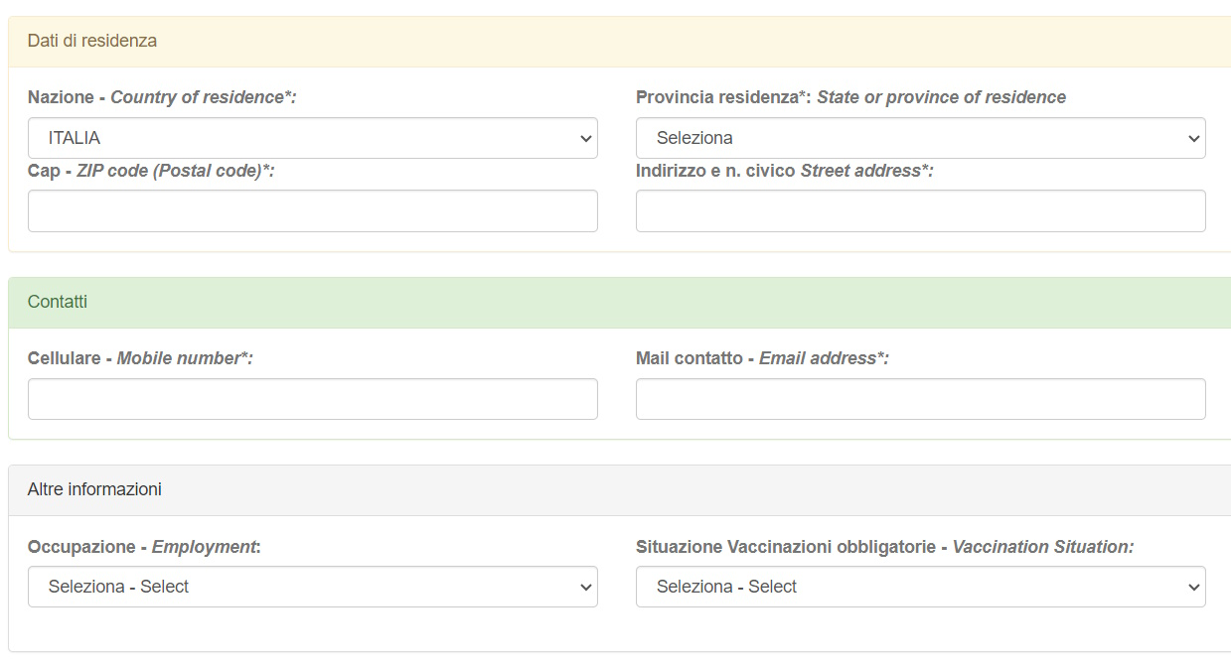

Slide 22
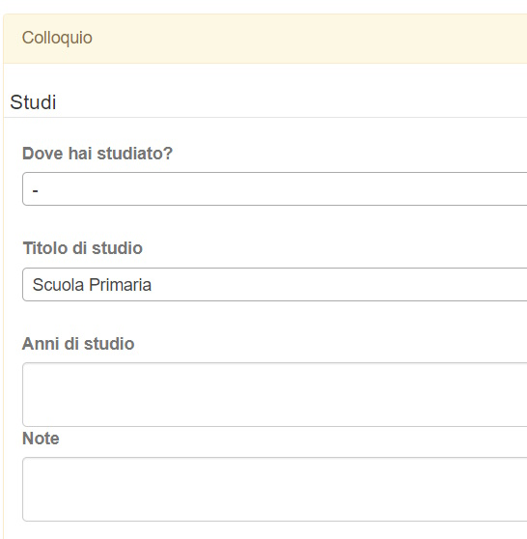
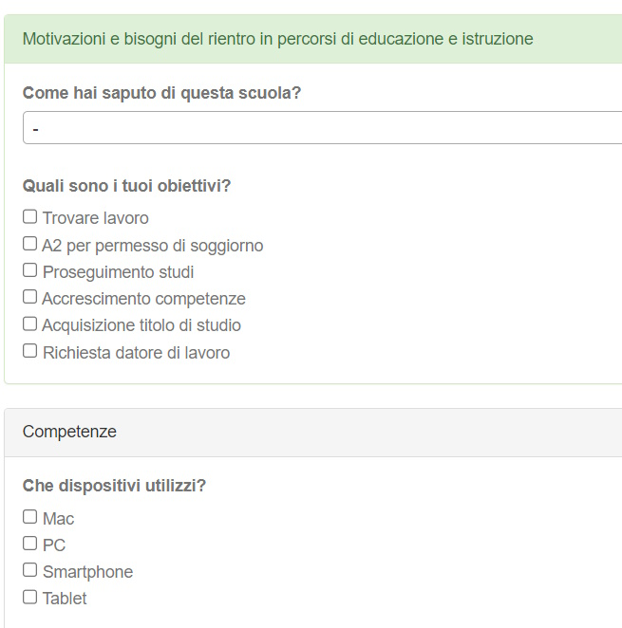

Slide 23
Posizionamento alfabetico e linguistico in italiano L2 (lettura e scrittura)

Slide 24
Secondo compito di lettura - Entrata Pre-A1 (COMPITO 5)
n. prove: 1 n. testi: 1 riferimenti: LASLLIAM 2 n. parole: 11 tecnica di verifica: abbinamento genere e tipologia testuale: simboli, icone, segnaletica relativa al dominio pubblico n. item: 4
Descrittori target LASLLIAM 2: Ricezione scritta generale È in grado di identificare l'argomento di un testo breve e semplice, personalmente rilevante, leggendo parole già esercitate e utilizzando indizi visivi. LASLLIAM 2: Leggere per orientarsi È in grado di identificare l'argomento di semplici e brevi informazioni illustrate scritte con parole già esercitate.

Slide 25
Quinto compito di lettura - Entrata B1 (COMPITO 12)
n. prove: 1 n. testi: 1 riferimenti: QCER Volume complementare A2- Linee guida MIUR n. parole: 118 tecnica di verifica: scelta multipla (tre opzioni) genere e tipologia testuale: narrativo/ racconto di vita quotidiana n. item: 5
Descrittori target QCER Volume complementare - A2 -Comprensione scritta generale È in grado di comprendere testi brevi e semplici che contengano lessico ad altissima frequenza, comprensivo anche di un certo numero di termini di uso internazionale. LINEE GUIDA MIUR A2 - Lettura Comprende testi brevi e semplici di contenuto familiare e di tipo concreto, formulati nel linguaggio che ricorre frequentemente nella vita di tutti i giorni e/o sul lavoro.

Slide 26
Sesto compito di lettura - Entrata B2 (COMPITO 14)
n. prove: 1 n. testi: 1 riferimenti: QCER CV B1 – Sillabo CLIQ B1 n. parole: 174 tecnica di verifica: individuazione di informazioni genere e tipologia testuale: articolo informativo n. item: 10
Descrittori target QCER Volume complementare B1 - Comprensione scritta generale È in grado di leggere testi fattuali semplici e lineari su argomenti che si riferiscono al suo campo d’interesse, raggiungendo un sufficiente livello di comprensione. Sillabo CLIQ B1 - Ricezione scritta Comprende testi di linguaggio corrente con contenuto vario e relativo al contesto sociale di appartenenza.

Slide 27
Primo, secondo e terzo compito di scrittura- Entrata Alfa alto (COMPITI 2, 3 e 4)
n. prove: 3 riferimenti: LASLLIAM 1 n. parole: 8 lettere e quattro parole bisillabe piane (comprensive degli esempi) altri input offerti: n. 3 linee tecnica di verifica: ripasso e copiatura
Descrittori target LASLLIAM 1: Interazione scritta generale È in grado di scrivere una parola personalmente rilevante copiando.

Slide 28
Ottavo compito di scrittura - Entrata B1 (COMPITO 13)
n. prove: 1 n. testi: 1 (narrativo, descrittivo e informativo) riferimenti: QCER Volume complementare A2 - Linee guida MIUR tecnica di verifica: scrittura guidata di un annuncio (n. 5 punti traccia da sviluppare)
Descrittori target QCER Volume complementare- A2 - Produzione scritta generale È in grado di produrre una serie di semplici espressioni e frasi legate da semplici connettivi quali “e”, “ma” e “perché”. LINEE GUIDA MIUR A2 - Scrittura Scrive brevi e semplici appunti e messaggi riferiti a bisogni immediati. Descrive molto brevemente e in modo elementare avvenimenti, attività svolte ed esperienze personali.

Slide 29
Passaggi successivi?
1) Ancora per PAO - linee guida per riconoscimento crediti in entrata (ancora nella prospettiva della modularità del percorso formativo)
2) Lavorare a un’uniforme gestione della chiusura del percorso:
Linee guida
Specificazioni per esame di fine corso
Scale analitiche per la valutazione (scritto e orale)
Modalità di restituzione (attestazione delle competenze raggiunte ad esito di frequenza con profitto)

Slide 30
GRAZIE PER LA CORTESE ATTENZIONE
Dott.ssa Tiziana Trebian
Ufficio Scolastico Regionale per il Friuli Venezia Giulia
Direzione Generale -Trieste
tiziana.trebian@scuola.istruzione.it
Tel. 040 4194152
Prof. Lorenzo Rocca
Società Dante Alighieri
Sede centrale - Roma
l.rocca@dante.global
Tel. 06 6873430
Prof.ssa Laura Romanello
CPIA Pordenone
laura.romanello@cpiapordenone.edu.it
0434 231862

